Slide 1
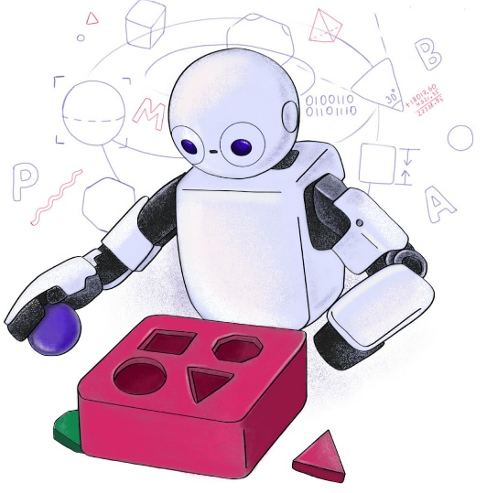

TP558 - Tópicos avançados em Machine Learning: DEEP COMPRESSION: COMPRESSING DEEP NEURAL NETWORKS WITH PRUNING, TRAINED QUANTIZATION AND HUFFMAN CODING
Gabriel Dias Scarpioni
gabriel.scarpioni@inatel.br

Slide 2
Introdução
REDES NEURAIS PROFUNDAS: Alta performance porém alto custo
AlexNet Caffemodel > 200MB
VGG-16 Caffemodel > 500MB
Dificuldade de implementar em sistemas mobile
Tamanho dos arquivos
Consumo de energia
Vantagens de redes neurais embarcadas: Maior privacidade, menor largura de banda e processamento em tempo real

Slide 3
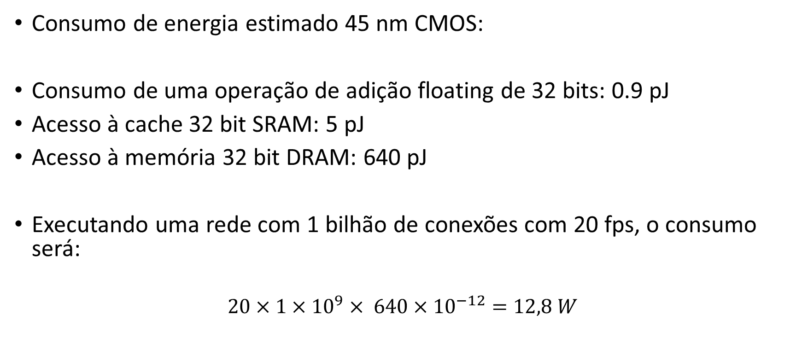
Introdução
Consumo de energia estimado 45 nm CMOS:
Consumo de uma operação de adição floating de 32 bits: 0.9 pJ
Acesso à cache 32 bit SRAM: 5 pJ
Acesso à memória 32 bit DRAM: 640 pJ
Executando uma rede com 1 bilhão de conexões com 20 fps, o consumo será:
$$20×1×{10}^{9}× 640×{10}^{−12}=12,8 W$$

Slide 4
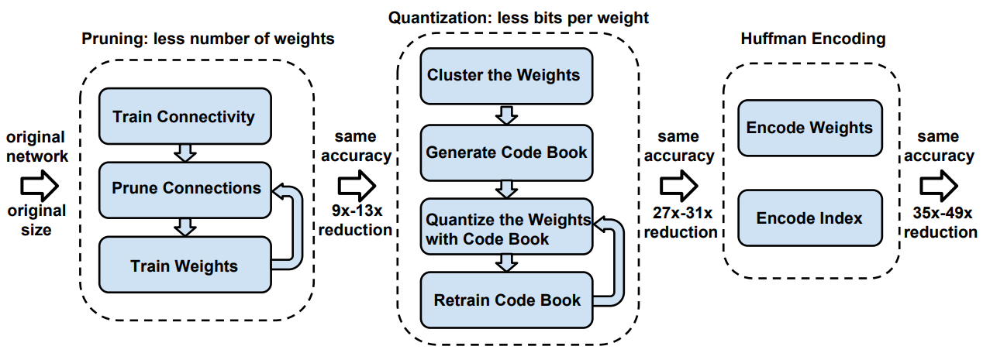
Introdução
Objetivo: Reduzir o armazenamento e a energia necessária para executar inferências em grandes redes neurais
Pipeline: pruning, quantization e Huffman coding

Slide 5
NETWORK PRUNING
Amplamente estudada para comprimir modelos de CNN
Forma válida de reduzir complexidade de rede e o overfitting sem perda de acurácia
Como funciona:
Passo 1: Treinamento normal da rede
Passo 2: Todas as conexões com peso abaixo de um limiar são removidas
Passo 3: Novo ciclo de treinamento para aprender os pesos finais das conexões esparsas

Slide 6
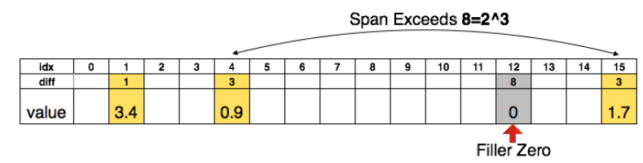
NETWORK PRUNING
A matriz esparsa resultante é armazenada utilizando os formatos CSR (Compressed Sparse Row) ou CSC (Compressed Sparse Column)
É armazenado a diferença entre os índices dos pesos diferentes de zero e não a posição absoluta
8 bits para camadas convolucionais e 5 bits para camadas totalmente conectadas
Armazenamento: 2 a + n + 1
Filler Zero

Slide 7
TRAINED QUANTIZATION AND WEIGHT SHARING
Reduz o número de bits necessários para representar cada peso
Vários pesos diferentes passam a compartilhar o mesmo valor
Em vez de usar 32 bits para cada peso, poucos bits são utilizados para indicar um índice, por exemplo 5 ou 8 bits.
Um novo ciclo de treinamento para refinamento dos pesos compartilhados

Slide 8
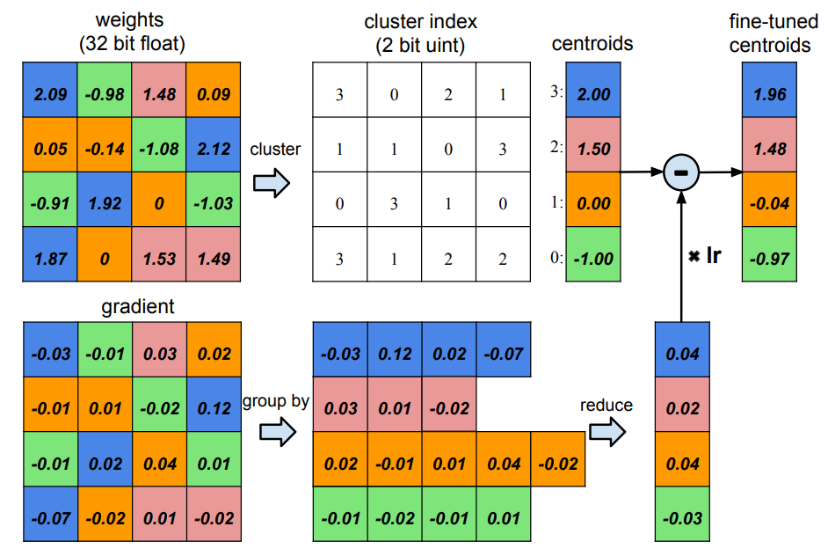


TRAINED QUANTIZATION AND WEIGHT SHARING
Compression rate
$$r= \frac{n ∗b}{\left(n \log_{2}{4}\right)+(k ∗b) }$$
$$r= \frac{16 ∗32}{\left(16 ∗2\right)+(4 ∗32) }=3,2$$

Slide 9
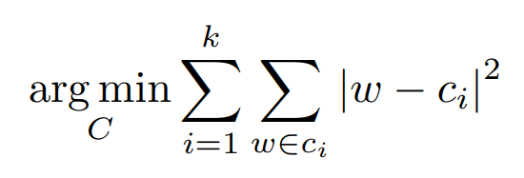
TRAINED QUANTIZATION AND WEIGHT SHARING
WEIGHT SHARING
WCSS (Within-Cluster Sum of Squares)
Compartilhamento de pesos depois que a rede já foi treinada, favorecendo que os pesos se aproximem dos pesos originais

Slide 10
TRAINED QUANTIZATION AND WEIGHT SHARING
INITIALIZATION OF SHARED WEIGHTS
Forgy (aleatório): Escolhe alguns pesos originais ao acaso como centróides iniciais;
Density initialization: Leva em conta a densidade da distribuição dos pesos
Linear initialization: Distribui os centróides uniformemente entre o menor e o maior valor dos pesos, independente da densidade.

Slide 11
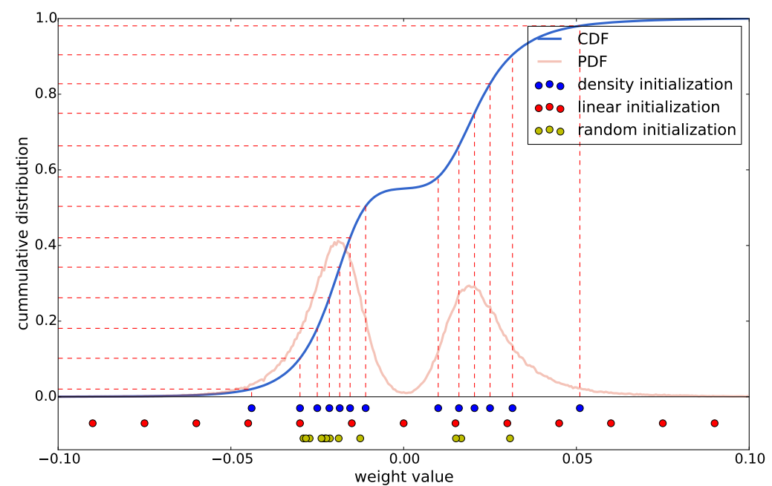
TRAINED QUANTIZATION AND WEIGHT SHARING

Slide 12
TRAINED QUANTIZATION AND WEIGHT SHARING
INITIALIZATION OF SHARED WEIGHTS
Pesos com valores absolutos maiores geralmente influenciam mais a saída da rede
Forgy é aleatório, então poucos centróides acabam escolhendo valores grandes.
Density-based foca nas regiões densas da distribuição (onde a maioria dos pesos está concentrada, geralmente perto de zero)
Linear: Garante que mesmo os pesos grandes tenham centróides próximos, melhorando a representação de toda a faixa de valores

Slide 13
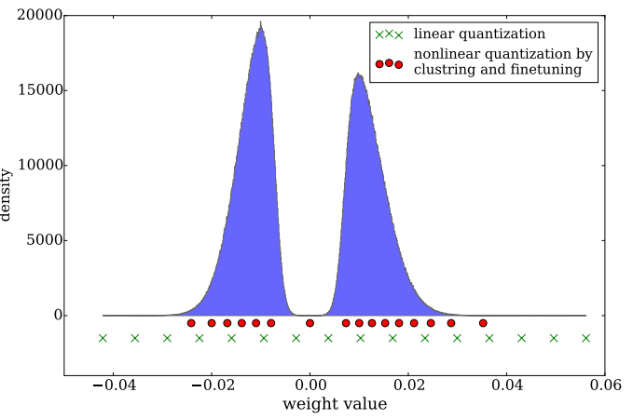
TRAINED QUANTIZATION AND WEIGHT SHARING

Slide 14
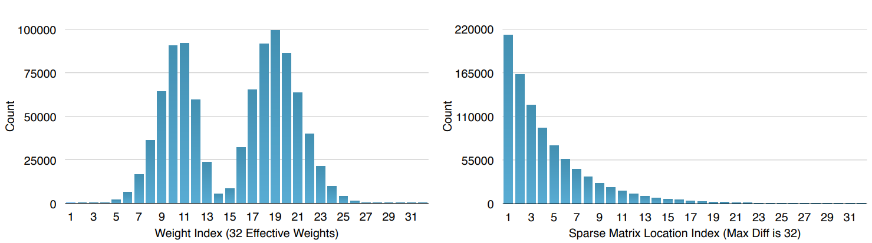
Huffman coding
Palavras-código de comprimento variável para codificar os símbolos de origem
Símbolos mais comuns são representados com menos bits
Economia de 20% a 30% de armazenamento para distribuições não uniformes

Slide 15
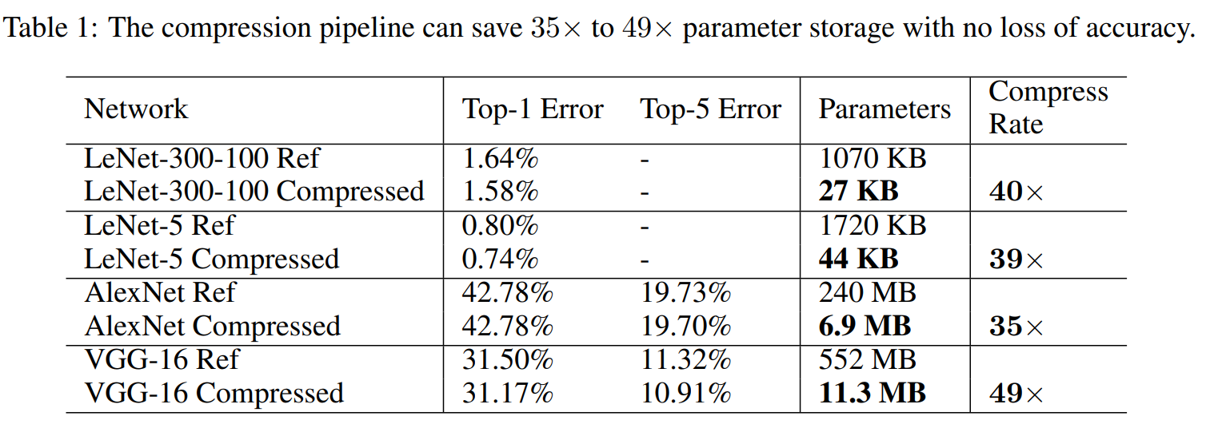
Experimentos

Slide 16
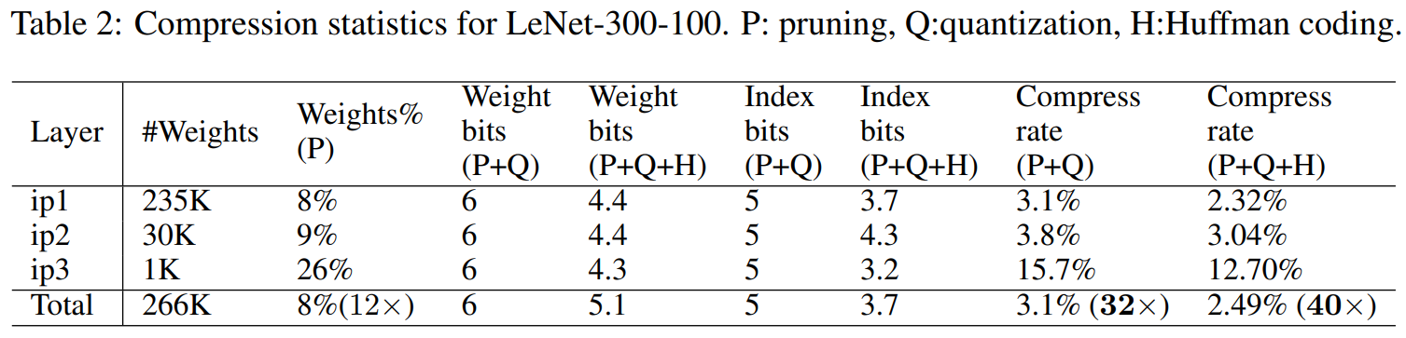
Experimentos

Slide 17
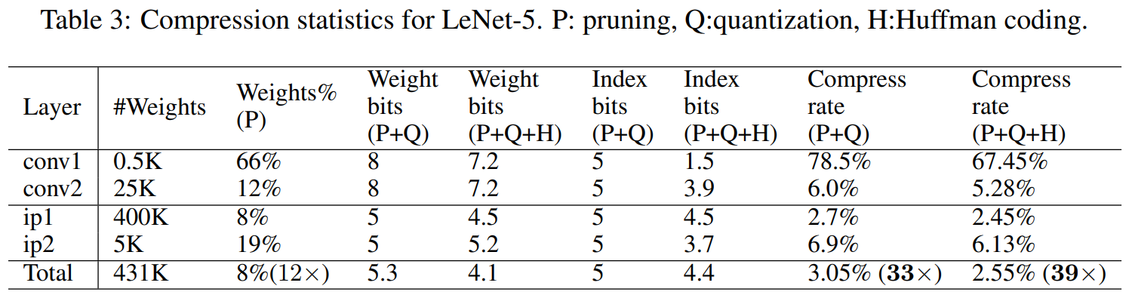
Experimentos

Slide 18
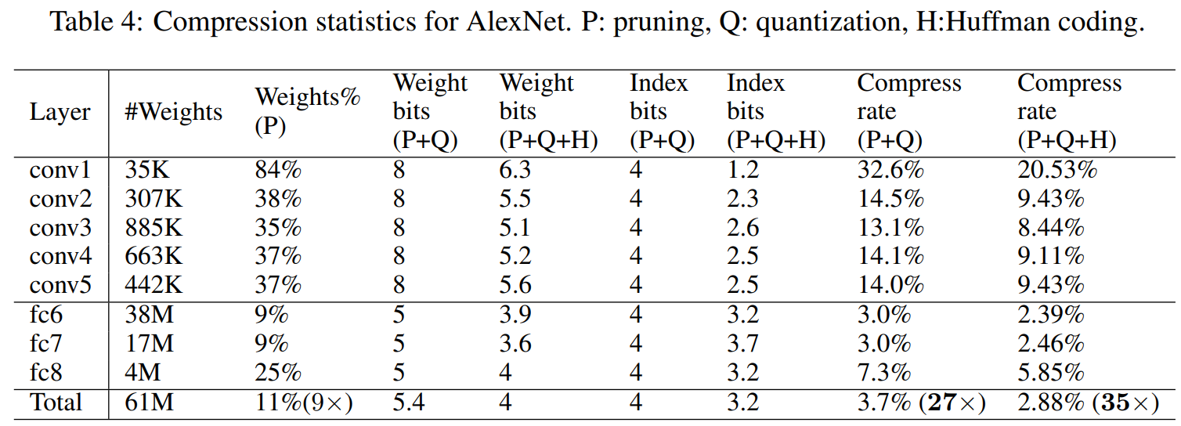
Experimentos

Slide 19
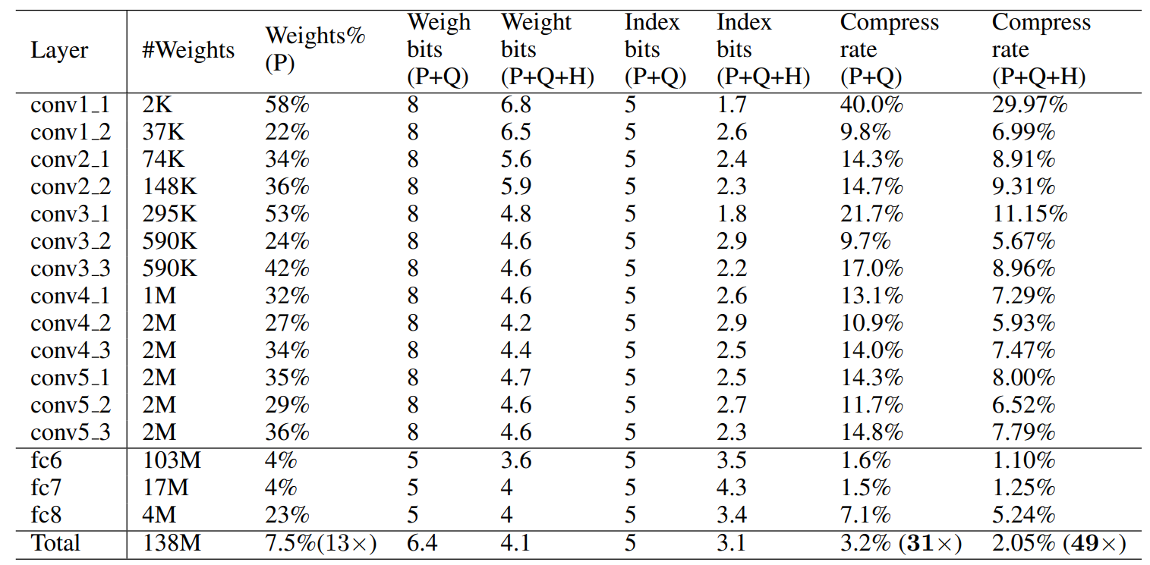
Experimentos

Slide 20
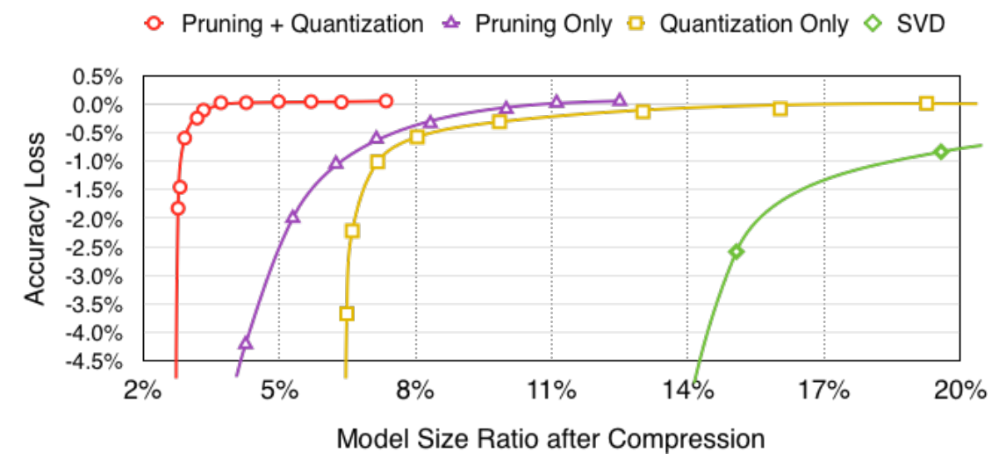
Discussões - Pruning and Quantization Working Together

Slide 21
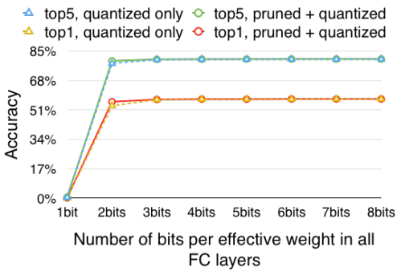
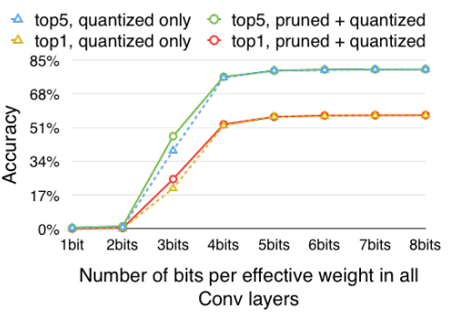
Discussões - Pruning and Quantization Working Together

Slide 22
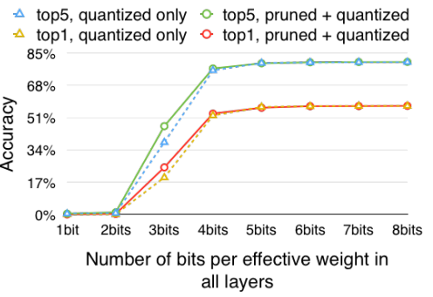
Discussões - Pruning and Quantization Working Together

Slide 23
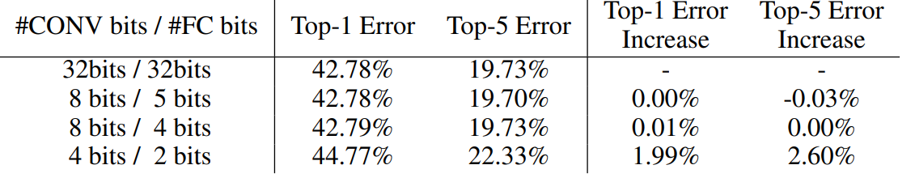
Experimentos

Slide 24
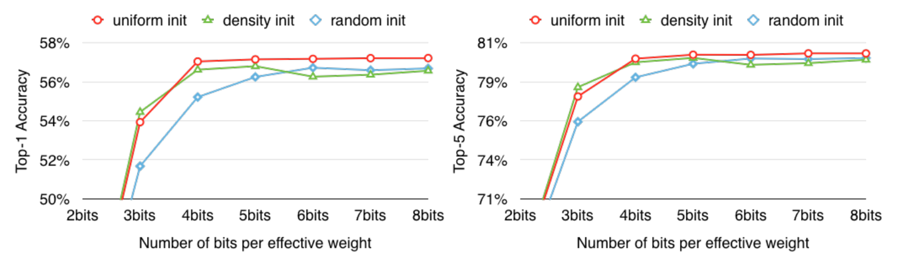
Discussões - Centroid Initialization

Slide 25
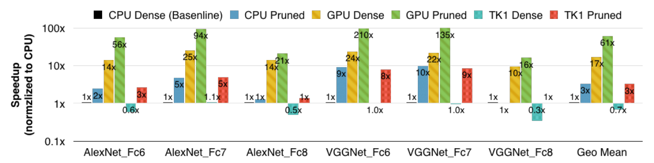
Discussões - Speedup and Energy Efficiency

Slide 26
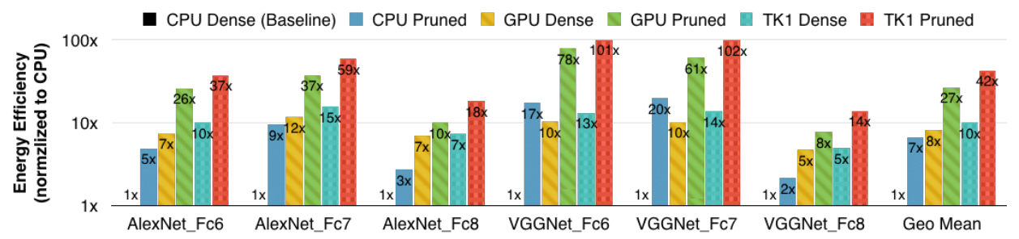
Discussões - Speedup and Energy Efficiency

Slide 27
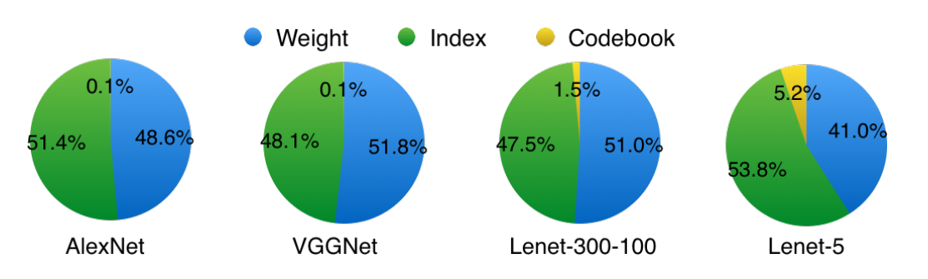
Discussões - Ratio of Weights, Index and Codebook

Slide 28
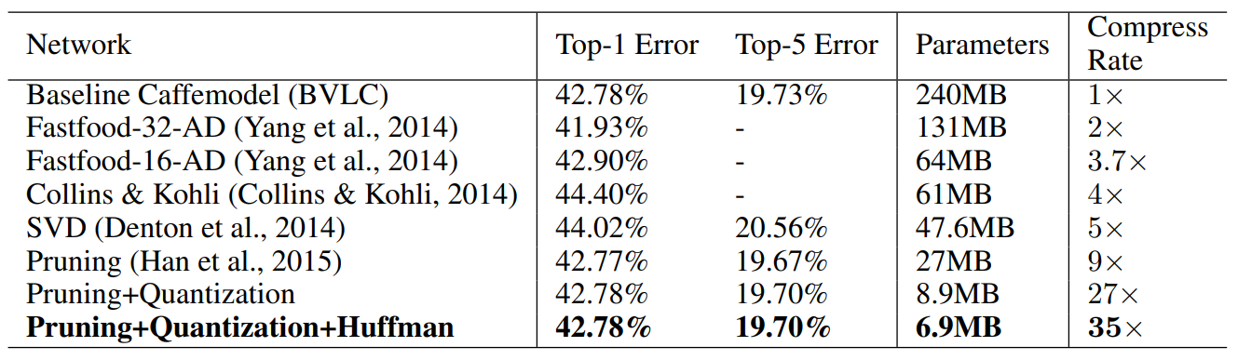
Trabalhos relacionados

Slide 29
Trabalhos futuros e conclusões
Trabalhos futuros:
Pruning avaliado; quantização com weight sharing ainda limitada por bibliotecas padrão.
Software: kernels GPU personalizados.
Hardware: ASICs especializados com suporte a quantização customizada.
Resultados:
AlexNet: 35× menor.
VGG-16: 49× menor.
LeNet: 39× menor.
Benefícios
Modelos cabem em SRAM on-chip → menor consumo de energia.
Facilita redes complexas em aplicações móveis e embarcadas

Slide 30
Obrigado!

Slide 31
QUIZ
https://forms.gle/EXJodUTWsvJdTcaE7

